Slide 1

都會區機車快遞網路
之競局研究
指導教授：王逸琳 博士
林義貴 博士
李宇欣 博士
洪一薰 博士
黃耀廷 博士
研 究 生：劉姿儀

Slide 2

大綱
緒論
文獻探討
模式建構
數值分析
總結
未來研究與建議

Slide 3
緒 論

Slide 4
研究背景與動機 (1/2)
臺灣都會區物流狀況
  包含臺灣郵政和民營物流
  多以貨車為載具
經濟環境改變
  交通密度增大
  貨車快遞市場飽和
都會區商業活動頻繁
  文件流通量大
  戶對戶快遞服務需求量高
Notes:
1.了解臺灣物流背景
2.

Slide 5
研究背景與動機 (2/2)
機車快遞產業興起
  營運網路模式
    點對點網路(Point-to-Point Network，PP)
    軸輻式網路(Hub-and-Spoke Network，HS)

Slide 6
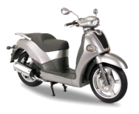
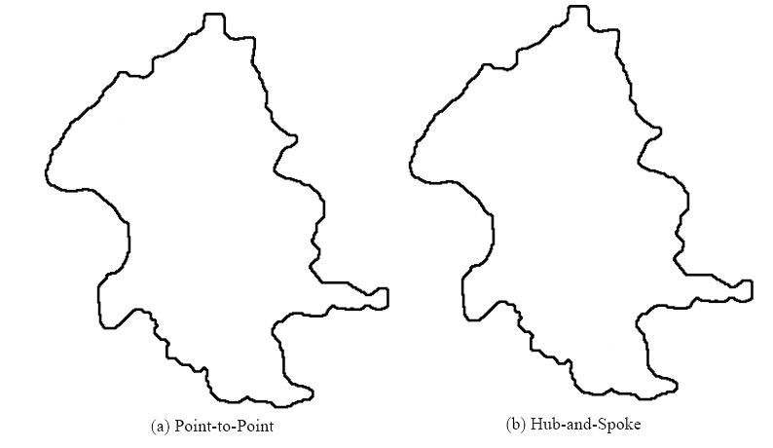
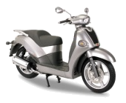
隨機需求點
Hub
Call Center
Notes:
簡介優劣、派件員

Slide 7
研究主題
建構機車快遞市場環境模式
  獨佔模式
    HS與PP網路送件效率
  競局模式
    獲利性與市場均衡
作為管理者挑選網路策略之決策依據

Slide 8
文 獻 探 討

Slide 9
文獻探討 (1/2)
網路模式
  PP網路優勢 (Gillen and Lall, 2004; Franke, 2004)
    低成本服務
  HS網路優勢 (Encaoua et al. 1996 ; Oum et al., 1995；Berry, 1990；Borenstein, 1989)
    生產、服務品質
網路競局
  Cournot Duopoly 之競爭行為 (Brander and Zhang, 1990)

Slide 10
文獻探討 (2/2)
機車快遞
  Wang (2008)提出一個數學模式
    不考慮成本之影響
    以單位工作日所能完成送件數作為評估指標
    證明出HS運送效率優於PP網路

Slide 11
模 式 建 構

Slide 12
研究限制與假設
需求為均勻散佈在市場
分區數增加需求量呈線性增加
雙頭寡佔市場(僅有HS與PP策略)
HS策略存在經濟規模效應
送件員收件、送件能力相同
送件順序服從FIFO規則

Slide 13

參數與函式定義
n ：分區數目
R ：分區圓心至Hub間的距離
r ：各分區圓之半徑
e ：分區圓心間之距離
T_{c} ：HS網路週期時間
：PP網路週期時間
μ：HS與PP網路參數比例
θ：HS網路送件員單一週期送件(收件)能力上限
D ： HS網路各分區單一週期產生之需求總量
K ：單一工作天HS網路之服務週期總數
ε：折扣係數
λ：D與θ之比例參數

Slide 14
模式環境建構
獨佔模式
競局模式
準時達交
送件量
總送件量
遲交送件量
同時競局
Cournot
依序競局
Stackelberg
遲交送件率
獲利函式建構
遲交送件成本
價格與成本函式

Slide 15
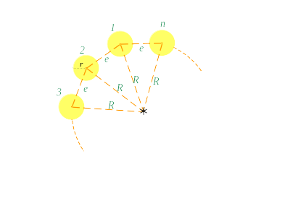
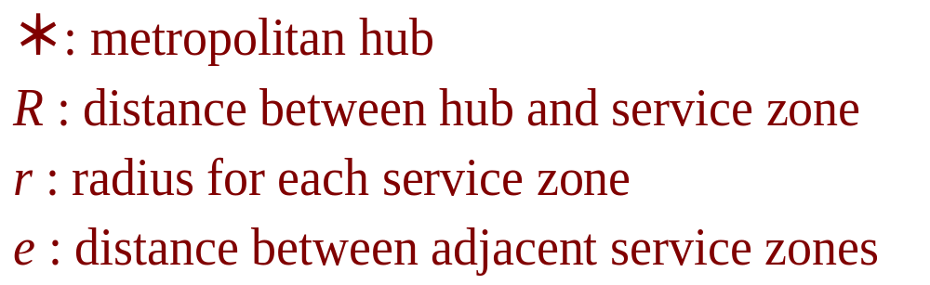
模式環境 (1/2)
(2θ, 0)
(2θ, 0)
(θ, θ)
(θ, θ)
HS網路運送模式
λ= 2
(收件數，送件數)
(2θ, 0)
(θ, θ)
(2θ, 0)
(θ, θ)

Slide 16
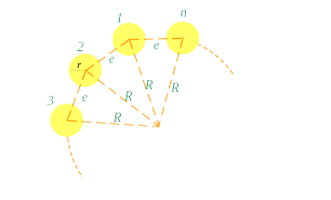
模式環境 (2/2)
PP網路運送模式
λ= 2
(收件數，送件數)
Notes:
為簡化PP隨機服務的運送方式，假設每個分區由一個送件員負責，且分區產生到其他n-1個區域
需求機率相同，逆時針方向由最鄰近之區域開始送件

Slide 17
HS網路之送件效率 (1/3)
λ= 2
 | 第一期 |  | 第二期 |  | 第三期 |  | 第四期 |  | 第五期 |  | 第六期 |  | 第七期 |  | … |  | K
a | 收 | 送 | 收 | 送 | 收 | 送 | 收 | 送 | 收 | 送 | 收 | 送 | 收 | 送 | 收 | 送 | .
1 | 2θ | 0 | 0 | θ | 0 | θ | . | . | . | . | . | . | . | . | . | . | .
2 | 0 | 0 | θ | 0 | θ | 0 | 0 | θ | 0 | θ | . | . | . | . | . | . | .
3 | 0 | 0 | 0 | 0 | 0 | 0 | θ | 0 | θ | 0 | 0 | θ | 0 | θ | . | . | .
4 | 0 | 0 | 0 | 0 | 0 | 0 | 0 | 0 | 0 | 0 | θ | 0 | θ | 0 | 0 | θ | .
. . . | . | . | . | . | . | . | . | . | . | . | . | . | . | . | . | . | .
K | . | . | . | . | . | . | . | . | . | . | . | . | . | . | . | . | .
總送件、準時達交件與延遲送件量推導
1 2
2 3
3 4
2θ
2θ

Slide 18
HS網路之送件效率 (2/3)
λ= 2
 | to(在to週期內完成送件數)
a | 1 | 2 | 3 | 4 | 5 | 6 | 7 | … | K
1 | θ | θ | . | . | . | . | . | . | .
2 | 0 | θ | θ | . | . | . | . | . | .
3 | 0 | 0 | θ | θ | . | . | . | . | .
4 | 0 | 0 | 0 | θ | θ | . | . | . | .
5 | 0 | 0 | 0 | 0 | θ | θ | . | . | .
6 | 0 | 0 | 0 | 0 | 0 | θ | θ | . | .
. . . | . | . | . | . | . | . | . | . | .
K | 0 | . | . | . | . | . | . | . | .

Slide 19
HS網路之送件效率 (3/3)
週期數K內可完成之總送件量
門檻值To內達交件量
延遲送件量

Slide 20


PP網路之送件效率 (1/3)
λ= 2
 | 第一期 |  | 第二期 |  | 第三期 |  | 第四期 |  | 第五期
a | 收 | 送 | 收 | 送 | 收 | 送 | 收 | 送 | 收 | 送
1 |  | 0 | 0 |  | 0 |  | 0 |  | 0
2 | 0 | 0 | - | 0 |  |  | 0 |  | 0
3 | 0 | 0 | 0 | 0 | - | 0 | - |  | 0
. . . | . | . | . | . | . | . | . | . | . | .
 | . | . | . | . | . | . | . | . | . | .
1 2 3
總送件、準時達交件與延遲送件量推導
1 2 3
1 2

Slide 21


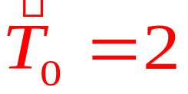
PP網路之送件效率 (2/3)
λ= 2
 | (在 週期內完成送件數)
a | 1 | 2 | 3 | 4 | … | … | …
1 |  |  |  | . | . | . | . | .
2 |  |  |  | . | . | . | . | .
3 |  |  |  | . | . | . | . | .
4 |  |  |  | . | . | . | . | .
. . . | . | . | . | . | . | . | . | .
 |  |  |  | . | . | . | . | .

Slide 22
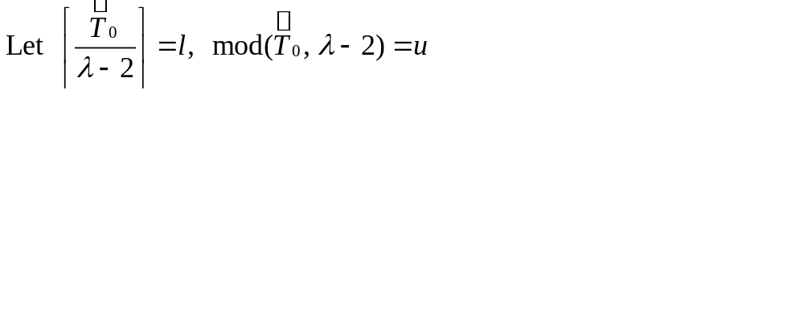
PP網路之送件效率 (3/3)
λ≧3總送件量通式

Slide 23
獲利函式建構
價格函式
生產成本函式
延遲送件懲罰成本函式

Slide 24
價格函式
逆需求函式(Cournot Duopoly)
為競爭者產量對市場價格之敏感參數
  以網路策略送件數上限作為影響市場價格之指標
  (Wang, 2008)
  標準化得此敏感參數

Slide 25
生產成本函式
HS策略
  Hub經濟規模效應影響下產生ε折扣係數
  生產成本函式
PP策略
  生產成本函式

Slide 26
延遲送件懲罰成本函式 (1/2)
HS策略之延遲送件率
延遲送件懲罰成本函式

Slide 27
延遲送件懲罰成本函式 (2/2)
PP策略之延遲送件率
延遲送件懲罰成本函式

Slide 28
總獲利函式
公司i和競爭對手 在選定網路策略後之獲利函式
  HS策略之獲利函式
  PP策略之獲利函式

Slide 29
競局模式
同時競局(Cournot)
  不同策略(Different Network Strategy, DNS)
  相同策略(Same Network Strategy, SNS)
依序競局(Stackelberg)
  HS為先行者(HS Leader, HL)
  PP為先行者(PP Leader, PL)

Slide 30
同時競局 (1/4)
不同網路(DNS)
  公司 使用HS策略，競爭對手 使用PP策略
  兩者獲利函式
    HS策略
    PP策略

Slide 31
同時競局 (2/4)
  皆為二次函式，二階微分
  利潤最大化一階微分式等於零，得最佳反應式

Slide 32
同時競局 (3/4)
  當 得以下均衡解

Slide 33
同時競局 (4/4)
相同策略(SNS)
  策略對稱下，兩者均衡解相同

Slide 34

依序競局 (1/3)
HS為先行者(HL)
  後行者PP之最佳反應函式
  將 代入HS之獲利函式求利潤最大化，由一階微分式為零之條件，可得最佳產量

Slide 35
依序競局 (2/3)
  將 代入後行者之最佳產量函式，即得最佳解

Slide 36
依序競局 (3/3)
PP為先行者(PL)
  同HS為先行者之求解方法
  得最佳產量如下

Slide 37
數值分析

Slide 38
獨佔模式數值分析 (1/2)
參數設定
  給定基本環境參數
T | T_{e} | T_{r} | R | V_{e} | D | λ
480 | 80 | 50 | 10 | 40 | 150 | 2

Slide 39
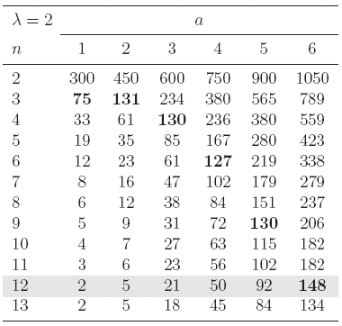

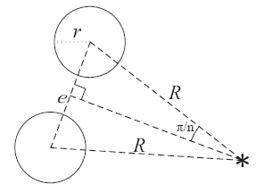






獨佔模式數值分析 (2/2)
  分區數n合理範圍
    分區不重合
    送件員能力上限

Slide 40
n對獨佔模式之影響性

Slide 41
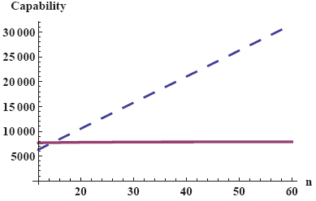
n對獨佔模式之影響性 (1/2)
n對總送件數影響
HS
PP>HS
PP
Notes:
n增加代表市場需求增加，HS

Slide 42
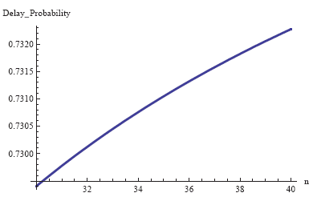
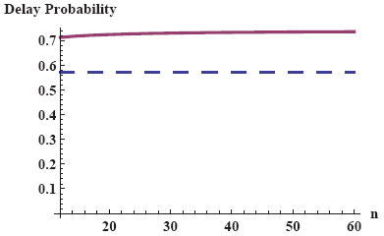
n對獨佔模式之影響性 (2/2)
n對遲交送件率影響
PP
PP
HS

Slide 43
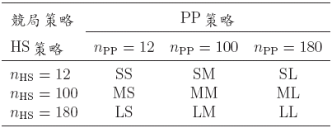
競局模式數值分析
不同n值的設定，九種不同市場情境
  n_{PP} = (12, 100, 180) 、n_{HS} = (12, 100, 180)
S (Small)；M (Medium)；L (Large)

Slide 44
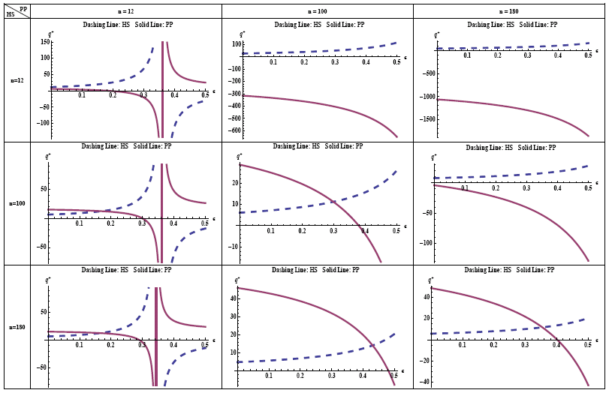
競局模式數值分析
情境合理性測試
  ε範圍需符合最佳產量q*為正之限制
q*＜0

Slide 45
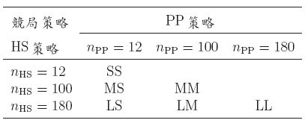
競局模式數值分析
合理市場情境
n_{PP} ＞ n_{HS}

Slide 46
ε對競局獲利性之影響

Slide 47
參數設定 (1/4)
六個情境之數值結果相似
以MM情境為例
  參數設定
    給定基本環境參數值
T | T_{e} | T_{r} | R | V_{e} | n | D | λ | μ | F_{HS} | F_{PP}
480 | 80 | 50 | 10 | 40 | 100 | 150 | 2 | 1 | 0 | 0

Slide 48
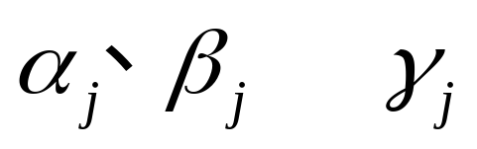
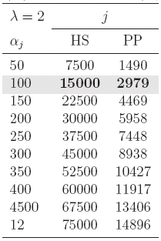
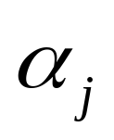
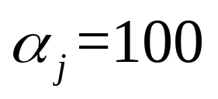
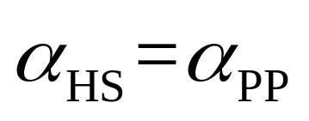
參數設定 (2/4)
與 設定
  ：影響策略j價格函式之參數(j=HS、PP)
    隱含市場總需求之參數
    現實市場情境
    兩競爭者共存於同一市場

Slide 49
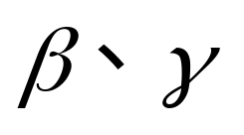
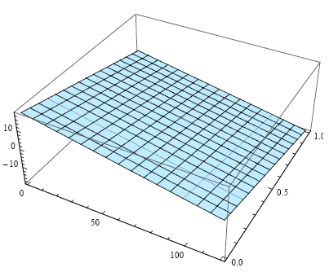
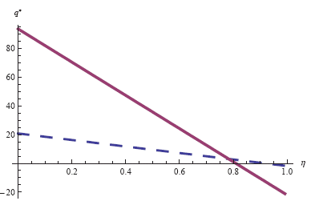
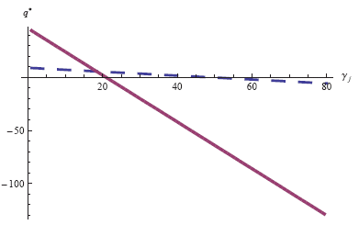
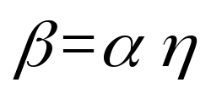
參數設定 (3/4)
  ：生產、遲交送件成本參數
    以η(成本與價格比例)取代β
    最佳產量為正之限制
HS
PP
0<γ<20
q*
HS
0<η<0.8
PP
η
γ

Slide 50
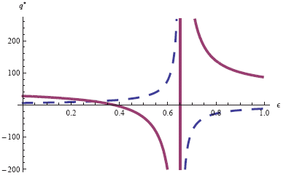
參數設定 (4/4)
  ε合理範圍設定
    最佳產量為正
DNS Game
0≦ε≦0.4
PP

Slide 51
ε對同時競局
獲利性之影響

Slide 52

ε對同時競局獲利性之影響 (1/3)
基本環境參數設定

Slide 53
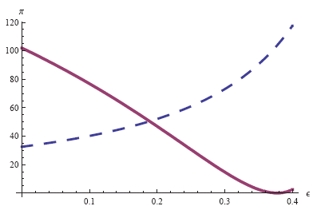
ε對同時競局獲利性之影響 (2/3)
DNS競局獲利性
ε= 0.185
ε<0.185
PP>HS
PP
HS

Slide 54
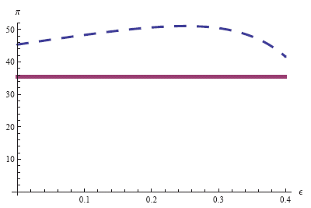
ε對同時競局獲利性之影響 (3/3)
SNS競局獲利性
(HS, HS)
(PP, PP)

Slide 55
ε對依序競局
獲利性之影響

Slide 56
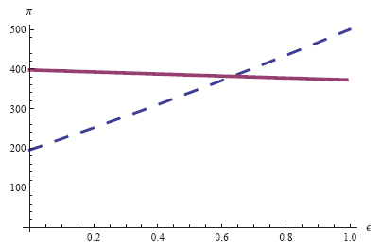
ε對依序競局獲利性之影響
HL(HS為Leader)與PL(PP為Leader)對稱
  獲利性不受決策順序影響
  對市場影響趨勢與Cournot game相同
PP
HS

Slide 57
ε對市場均衡之影響

Slide 58
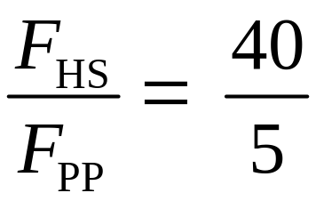
採用相同分區數 (1/2)
SS、MM與LL三種情境
SS情境：兩者皆使用少分區
  不論ε大小均衡解皆為：(HS, HS)
    以ε=0為例
    (Player1, Player2)
Player i
2
Fixed cost
1
HS PP
( 5, 5)
(45, 45)
(65, 18)
HS
(25, 13)
PP
(18, 65)
(31, 31)
(13, 25)
(20, 20)
△： Player 1 最佳回應策略
○： Player 2 最佳回應策略
(HS, HS) → (PP, PP)
(HS, HS)

Slide 59
採用相同分區數 (2/2)
MM與LL均衡結果相似
  MM為例
    Case1 不存在經濟規模(ε=0)
      (Player1, Player2) ： (PP, PP)
    Case2 微弱經濟規模(ε=0.1)
      (Player1, Player2)：(HS, PP) 、(PP, HS)
    Case3 經濟規模顯著(ε=0.4)
      (Player1, Player2)：(HS, HS)

Slide 60
採用不同分區數
MS、LS與LM均衡結果相似
市場均衡狀態
  Case 1 經濟規模不顯著
    (Player1, Player2)：(PP, PP)
  Case 2 經濟規模顯著(ε接近市場上限值)
    (Player1, Player2)：(HS, HS)

Slide 61
小 結
獨佔市場
競局市場
  均衡狀態
  決策順序不影響機車快遞網路之獲利性
送件效率 | 分區數多 | 分區數少
HS網路 | 適合 | 不適合
PP網路 | 不適合 | 適合
HS
HS or PP
PP
市場均衡 | 經濟規模顯著 | 微弱經濟規模 | 無經濟規模
SS | HS凌越PP | HS凌越PP | HS凌越PP
MM、LL | HS凌越PP | HS 、 PP共存 | PP凌越HS
MS、LS、LM | HS凌越PP | PP凌越HS | PP凌越HS

Slide 62
總結 (1/2)
建構兩類市場環境模式
  獨佔模式
    總送件量、準時達交送件量與遲送件量作為衡量送件效率指標
  競局模式
    考量經濟規模、送件效率與網路模式之市場影響性
    同時與依序競局

Slide 63
總結 (2/2)
參數分析
  n 對送件效率的影響
  六種合理情境中，探討ε對市場獲利與均衡的影響
  決策先後不影響網路策略之獲利性

Slide 64
未來研究與建議
多商品的模式建構
折扣係數之衡量
多個競爭者共存之競局探討
考量市場需求為隨機性

Slide 65
Thanks for Your Listening.

Slide 66
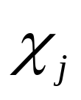
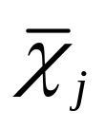
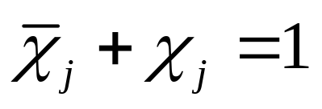
高低品質共存之市場模式 (1/3)
新增變數定義
  Φ：外部市場高品質商品比例變數
  ：策略j分配給高品質商品之產能比例（j=HS, PP）
  ：策略j分配給低品質商品之產能比例（j=HS, PP）

Slide 67

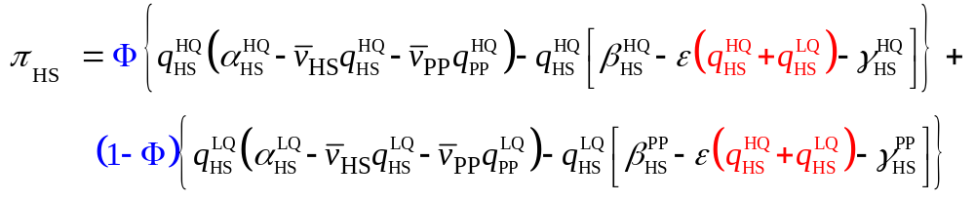
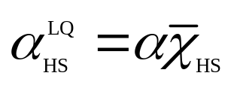
高低品質共存之市場模式 (1/3)
獲利函式定義
  HS網路
High Quality
+
Low Quality

Slide 68
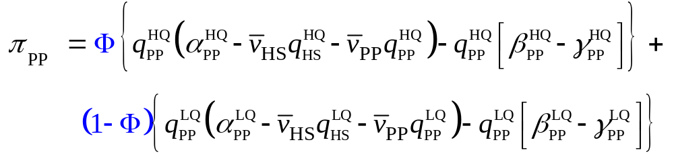
高低品質共存之市場模式 (1/3)
  PP網路
High Quality
+
Low Quality

